Slide 1
Установочный педсовет – 23 «Думать по-новому, работать творчески!»
МУНИЦИПАЛЬНОЕ БЮДЖЕТНОЕ ДОШКОЛЬНОЕ ОБРАЗОВАТЕЛЬНОЕ
УЧРЕЖДЕНИЕ «ДЕТСКИЙ САД «РУЧЕЁК» СЕЛА ТЕНИСТОЕ
БАХЧИСАРАЙСКОГО РАЙОНА РЕСПУБЛИКИ КРЫМ
Организация работы детского сада в 2023/24 учебном году

Slide 2
Цель и задачи заседания
Скоординировать деятельность педколлектива в новом учебном году в соответствие с ФГОС ДО и ФОП ДО;
оценить качество летней оздоровительной работы;
обсудить приоритетные направления в работе детского сада на 2023/24 учебный год;
рассмотреть и утвердить изменения в локальных актах по организации воспитательно-образовательного процесса

Slide 3
Повестка дня
1. Итоги и реализация плана летней оздоровительной работы.
2. Обсуждение и утверждение ОП ДО в соответствии с ФОП ДО.
3. Аттестация педагогических работников: новый порядок и квалификационные категории.
4. Утверждение годового плана работы ДОУ на 2023/24 учебный год.
5. Рассмотрение и утверждение изменений в локальных актах по организации воспитательно-образовательного процесса
6. Прочее

Slide 5
Итоги летней работы
показатели, приоритеты, выводы

Slide 6
С 1 июня МБДОУ «Ручеёк» с. Тенистое перешёл на летний режим работы. В летний период функционировали 2 разновозрастные группы. Летняя оздоровительная работа осуществлялась согласно плану МБДОУ Основной целью организации летнего оздоровительного периода 2023 года являлось: сохранение и укрепление физического и психического здоровья детей с учетом их индивидуальных особенностей. Полное удовлетворение потребностей растущего организма в отдыхе, творческой деятельности и движении. Основной формой работы с детьми была игра.

Slide 7
Основные направления развития ребёнка
Образовательные области
Физическое развитие
Социально-коммуникативное развитие
Познавательное развитие
Речевое развитие
Художественно-эстетическое развитие

Slide 8
Благоустройство территории В дошкольном образовательном учреждении подготовка к летнему оздоровительному периоду осуществлялась всеми сотрудниками МБДОУ. До начала летнего оздоровительного периода с целью эффективности работы ДОУ воспитателями произведено благоустройство территории: - оборудованы участки для групп; - приобретено необходимое оборудование для игр с водой, песком, мячи, скакалки, продуман выносной материал: машины, куклы, кубики, бросовый материал (для использования в строительных играх) песочные наборы, материал для спортивных игр, бумага, материал для лепки и рисования.

Slide 9
Оптимальные условия для воспитания и развития детей в летний период

Slide 10
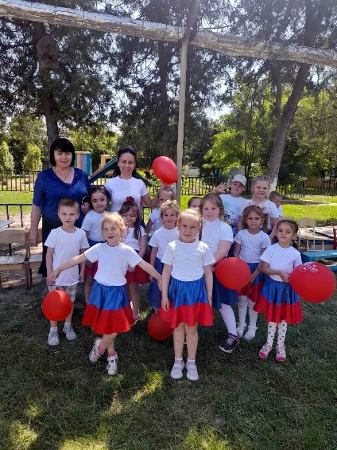
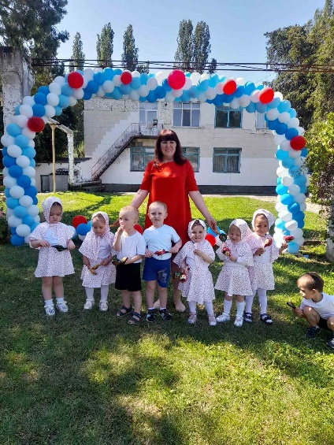
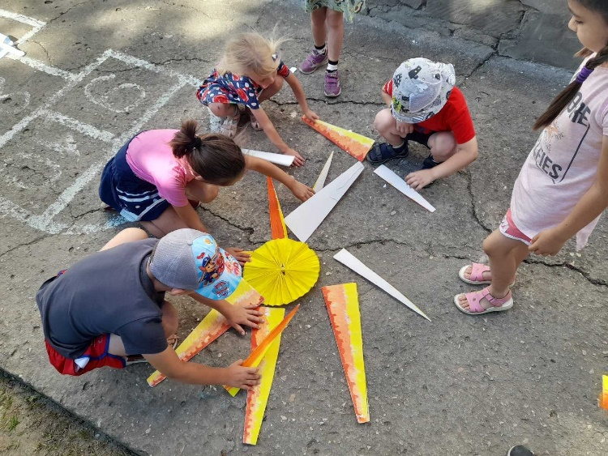
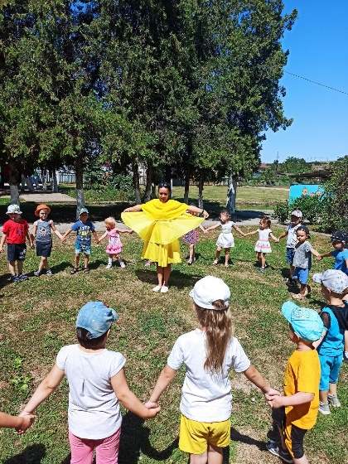
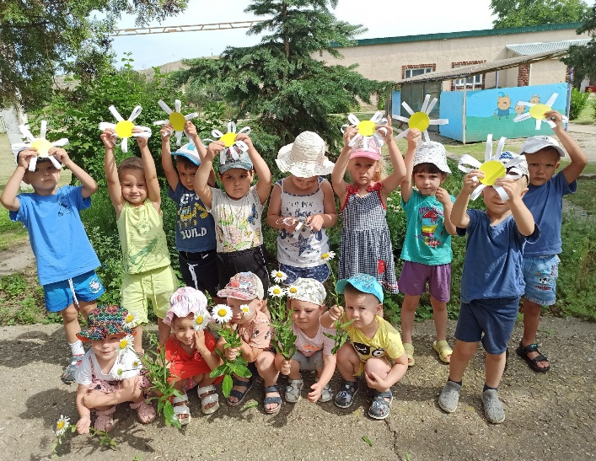
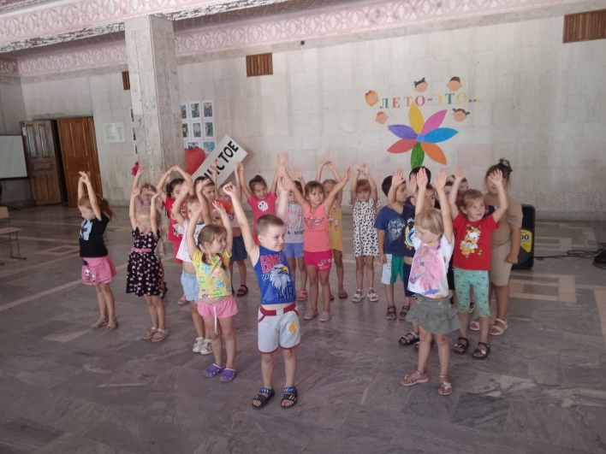
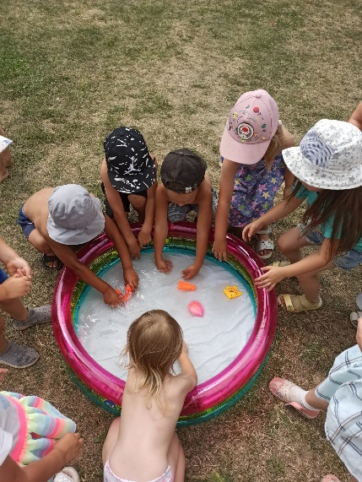
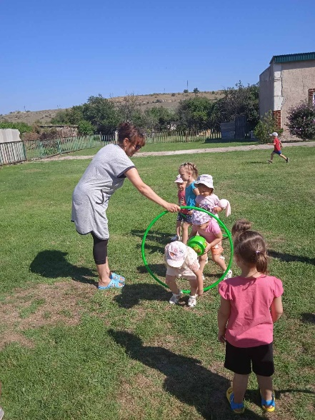
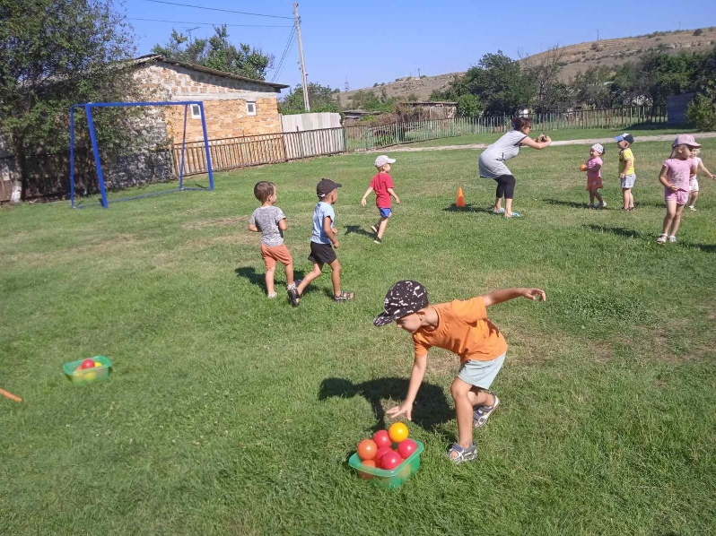
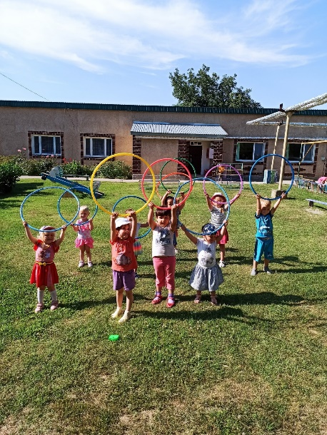
За летний период были проведены мероприятия
День защиты детей
День России
День солнышка
День семьи, любви и верности
Экскурсии в клуб
Закаливающие процедуры
Спортивные праздники

Slide 11
Выводы
Исходя из выше изложенного, можно считать летнюю оздоровительную работу удовлетворительной. Педагогический коллектив реализовал запланированные задачи.

Slide 12
Реализация ОП ДО
Новое содержание, план реализации, поддержка

Slide 13
ПРОЦЕСС РЕАЛИЗАЦИИ ПРОГРАММЫ В СООТВЕТСТВИЕ
С 1 сентября 2023 года в соответствии с Приказом Министерства Просвещения Российской Федерации от 25 ноября 2022 г. № 1028 "Об Утверждении Федеральной образовательной программы дошкольного образования" дошкольные образовательные учреждения начнут работать по новой федеральной образовательной программе – ФОП ДО.
Федеральная программа позволит объединить обучение и воспитание в единый процесс на основе традиций и современных практик дошкольного образования, подкрепленных внушительным объемом культурных ценностей.
В тексте программы разработчики уточнили, что ФОП вместе с ФГОС ДО станет основой для разработки и утверждения образовательных программ в детских садах.
Педагогический коллектив МБДОУ «Ручеёк» с. Тенистое, ознакомился с Федеральной образовательной программой дошкольного образования, и необходимостью приведения в соответствие с ФОП ДО своей основной образовательной программы.
На основании приказа № _____ от ________ была организована работа:
По разработке образовательной программы (далее-ОП) на основе федеральной образовательной программы дошкольного образования (далее-ФОП ДО);
Утверждено и введено в действие Положение о рабочей группе по приведению ОП в соответствие с ФОП ДО;
Утверждена дорожная карта по приведению ОП в соответствие с ФОП ДО;
Разработан проект образовательной программы МБДОУ «Ручеёк» с. Тенистое

Slide 14
ОП ДО МБДОУ «Ручеёк» с. Тенистое разработана на основе двух документов
Федеральный государственный образовательный стандарт дошкольного образования
Федеральная образовательная программа дошкольного образования
утвержден приказом Минобрнауки России от 17.10.2013 № 1155
утверждена приказом Минпросвещения России от 25.11.2022 № 1028

Slide 15
Структура ОП ДО Целевой раздел
Формулировка цели из пункта 14.1 целевого раздела ФОП ДО + ЧФУ
Формулировка задач из пункта 14.2 целевого раздела ФОП ДО + ЧФУ
Принципы к формированию ООП ДО пункт 14.3 ФОП ДО
Планируемые результаты освоения ООП ДО в п. 15 целевого раздела ФОП ДО + ЧФУ
Подходы к педагогической диагностике в пункте 16 целевого раздела ФОП ДО.

Slide 16
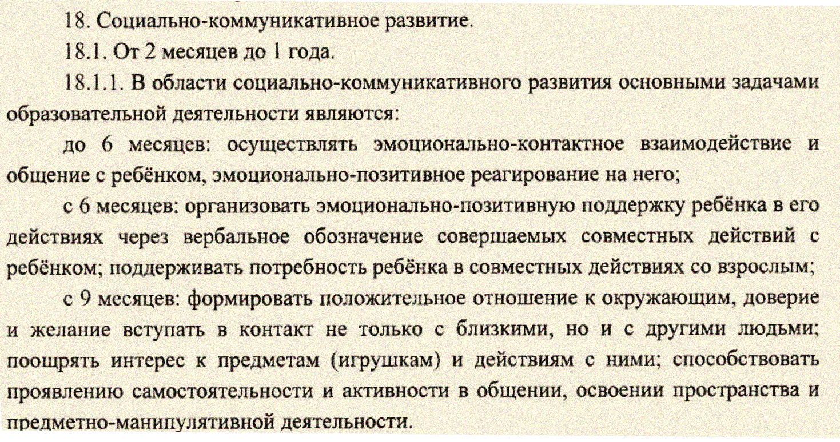
Содержательный раздел
Задачи и содержание образования (обучения и воспитания) по образовательным областям.
Ссылка – п.18-22 ФОП ДО
Часть, формируемая участниками образовательных отношений
- цель, задачи и коротко содержание (что должны освоить)

Slide 17
Вариативные формы, способы, методы и средства реализации программы
Ссылка – п.23 ФОП ДО
Часть, формируемая участниками образовательных отношений
Сетевая форма организации образовательного процесса
Использование технологий (дистанционных, электронных)
Парциальная программа ( ее формы, методы, средства)
Особенности образовательной деятельности разных видов и культурных практик.
Ссылка – п.24 ФОП ДО
В части, формируемой участниками образовательных отношений, в данном пункте какие именно культурные практики реализуются

Slide 18
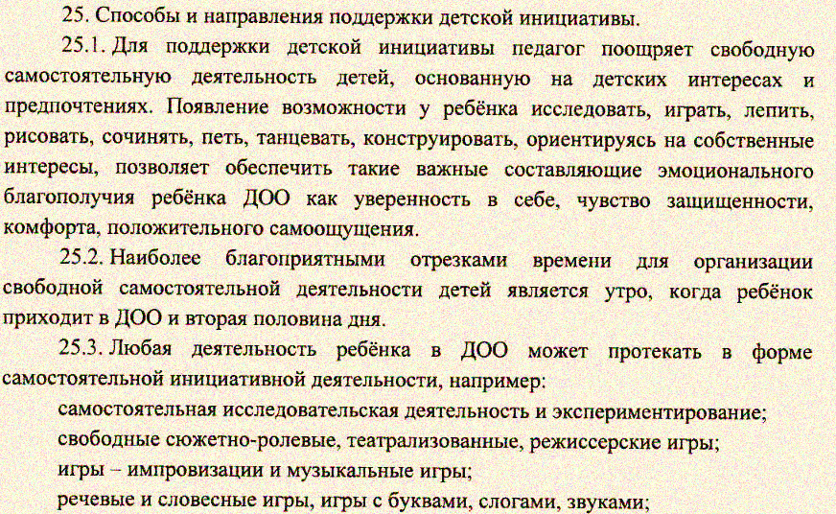
Способы и направления поддержки детской инициативы.
Ссылка – п.25 ФОП ДО

Slide 19
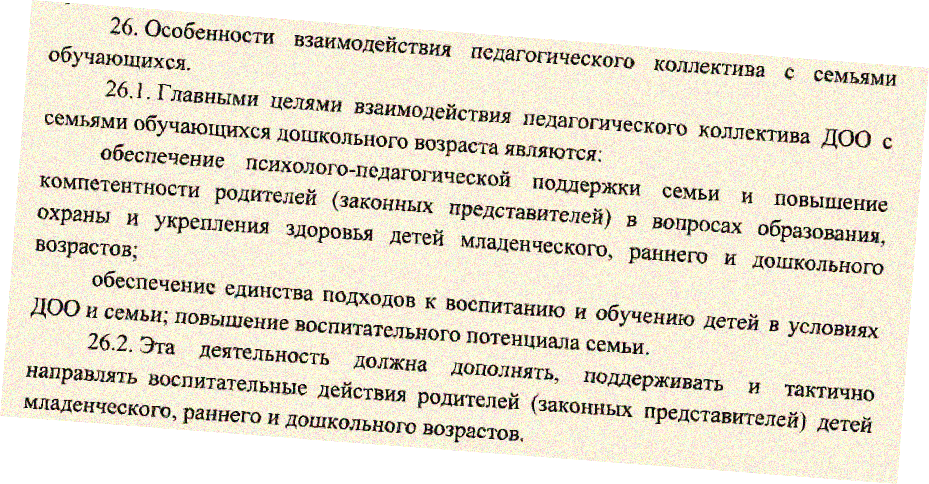
Особенности взаимодействия коллектива с семьями
Ссылка – п.26 ФОП ДО
В части формируемой участниками образовательных отношений работа с родителями-цель, задачи, план
Работа консультативного центра - с целю и задачами, особенностями работы по оказанию услуг.

Slide 20
Направления и задачи коррекционно-развивающей работы с детьми дошкольного возраста с особыми образовательными потребностями различных целевых групп
Подраздел в ОП:
Организация коррекционно-развивающей работы с детьми с особыми образовательными потребностями различных целевых групп:
- Направления и задачи коррекционно-развивающей работы
Содержание коррекционно-развивающей работы

Slide 21
Рабочая программа воспитания
Направления воспитания

Slide 22
Организационный раздел
Структура организационного раздела ОП ДО
Психолого- педагогические условия реализации ОП ДО
Особенности организации РППС
Календарный план воспитательной работы
Перечень литературных, музыкальных, художественных, анимационных произведений
Кадровые условия реализации ОП ДО
Режим и распорядок дня в дошкольных группах
Материально-техническое обеспечение ОП ДО, обеспеченность методическими материалами и средствами обучения и воспитания

Slide 23
Календарный план воспитательной работы

Slide 24
Аттестация педагогических работников
Новый порядок и новые квалификационные категории

Slide 25
Новый порядок аттестации
Утвержден приказом Минпросвещения России от 24.03.2023 № 196
Вступает в силу 1 сентября 2023 года и будет действовать до 31 августа 2029 года.
Есть изменения в порядке аттестации на СЗД, квалификационные категории.
Появились две новые квалификационные категории: педагог-методист и педагог-наставник

Slide 26
Изменения в аттестации на СЗД
В аттестационной комиссии детского сада теперь должно быть минимум пять работников;
руководитель не может входить в состав аттестационной комиссии;
обязательно включить в комиссию представителя выборного органа ППО;
в представлении на аттестацию работника не надо писать оценку его профессиональных и деловых качеств. Достаточно указать только результаты его профессиональной деятельности

Slide 27
Изменения в аттестации на категорию
Квалификационные категории педагогов будут бессрочными;
категории, которые получили до 1 сентября 2023 года, действуют пять лет;
заявление на аттестацию можно подать через Госуслуги;
подать заявление можно независимо от продолжительности работы в ДОУ, в том числе в период нахождения в отпуске по уходу за ребенком;
не позднее, чем за 5 рабочих дней до аттестации, можно направить в аттестационную комиссию дополнительные сведения, которые характеризуют профессиональную деятельность педагога

Slide 28
Новые квалификационные категории
Педагог-наставник
Аттестация проводится по желанию работника. На эти категории могут претендовать только те, кто имеет высшую квалификационную категорию
Педагог-методист

Slide 29
Новые квалификационные категории
Педагог-наставник
Руководство практикой студентов;
наставничество в ДОУ, активное сопровождение профразвития педагогов;
подготовка педработников к конкурсам профмастерства;
распространение авторских подходов и разработок по наставничеству
Педагог-методист
Активное участие в методической работе ДОУ, руководство МО;
руководство разработкой программно-методического сопровождения образовательного процесса;
методическая поддержка и сопровождение педагогов, в том числе подготовка к конкурсам профмастерства;
передача опыта применения авторских разработок

Slide 30
Утверждение годового плана работы ДОУ на 2022/2023 уч.г.
Цель, годовые задачи

Slide 31
Цель
Создание единого образовательного пространства, направленного на повышение качества дошкольного образования

Slide 32
Годовые задачи
1. Продолжить формировать у дошкольников основы финансовой грамотности через игровую деятельность. 2. Совершенствовать мастерство педагогов в работе с детьми по формированию основ гражданско-патриотических чувств через приобщение к истории родного края. 3. Совершенствовать работу по физическому развитию, воспитывая интерес детей дошкольного возраста к здоровому образу жизни, спорту.

Slide 33
Рассмотрение и утверждение изменений в локальных актах по организации воспитательно-образовательного процесса

Slide 35
Решение
Проект решения, голосование

Slide 36
Проект решения
Считать все решения, принятые на итоговом педагогическом совете № 4 за 2022/23 учебный год, выполненными в полном объеме;
признать работу педагогического коллектива ДОУ за 2022/23 учебный год удовлетворительной;
принять образовательную программу дошкольного образования в соответствии с ФОП ДО и приступить к реализации с 1 сентября 2023 года;

Slide 37
Проект решения
принять проект годового плана работы ДОУ на 2023/24 учебный год;
принять изменения и дополнения в локальные акты по организации воспитательно-образовательного процесса

Slide 38
Спасибо за внимание!

